Slide 1
Scrum

Slide 2
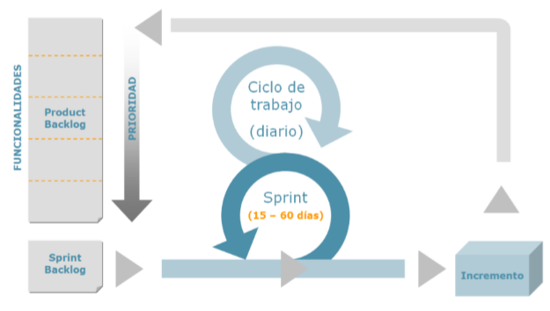

Slide 3
Artefactos
Pila del producto
Pila del sprint
Incremento

Slide 4
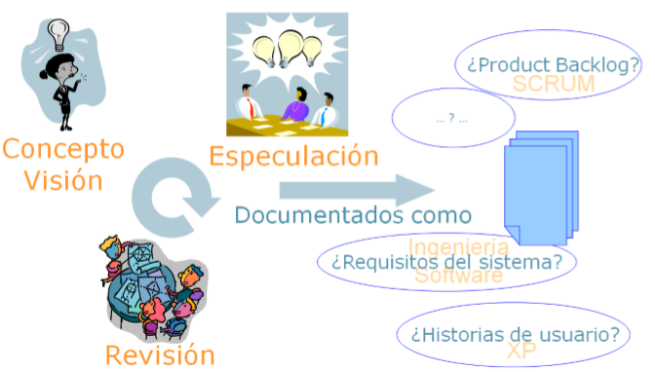
Pila del producto
Responsabilidad del cliente
Requisitos del sistema desde el punto de vista del cliente. Funcionalidad.
Documento vivo.
Se realiza y evoluciona con el aporte de todos.
Necesaria la visión del objetivo del negocio.
Tormenta de ideas.
El formato es irrelevante.
Funcionalidad priorizada.
Mayor prioridad… mayor detalle.
NO es un doc de requerimientos.

Slide 5
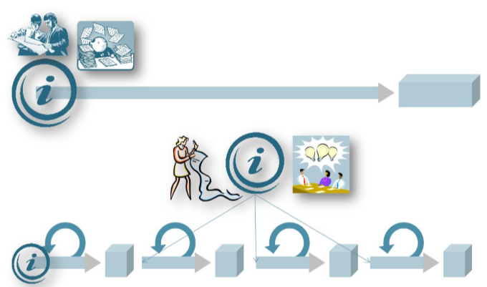

Slide 6
Historias de usuarios
COMO <rol> QUIERO <evento> PARA <funcionalidad>
Ej:
  COMO usuario de la tienda online QUIERO presionar el botón ordenar x precio PARA escoger el producto mas económico.
  COMO usuario web QUIERO consultar los pedidos PARA saber los que faltan despachar.
  COMO gerente de ventas QUIERO ver los presupuestos confirmados x producto PARA conocer los productos que estamos perdiendo ventas.
  COMO usuario final QUIERO poder restablecer la contraseña PARA acceder a mi cuenta en caso de olvido de la misma.

Slide 7
Las 3 C de las historias de usuario:
  Card de tarjeta de usuario.
  Conversation: conversar con el product owner sobre los detalles.
  Confirmation: criterios de aceptación
INVEST
  Independientes entre si
  Negociables
  Valor para el usuario
  Estimable
  Small
  Testeable

Slide 8
Ejemplos
Ejemplo 3: La historia de usuario “Quiero publicar una entrada básica de blog”
Veamos un ejemplo completo de una historia de usuario relacionada con la creación de blogs y la publicación de entradas al blog.
Carta:
Como Bloguero (<rol de usuario>) quiero ser capaz de publicar entradas en un blog (<lo que hago con el sistema>) para aumentar mi credibilidad y posicionarme como experto en el área de mi interés (<valor del negocio que recibo>).
Conversación:
P1. ¿Cuál es su área de interés? (El equipo al Bloguero)
R1. El área de mi interés es la literatura contemporánea hispanoamericana
P2. ¿Cuál es el público esperado?
R2. El público esperado es el compuesto por jóvenes y adultos
P3. ¿Cuál es la frecuencia de publicación?
R3. El objetivo es publicar una entrada quincenal
(Sigue…)
En el caso de Scrum, esta conversación se da típicamente durante la planeación del sprint, al principio del mismo, y durante el sprint.
Confirmación (criterios de aceptación):
El contenido de las entradas debe ser texto principalmente
El sistema debe permitir entradas de hasta tres mil palabras
Cada entrada debe llevar un título de hasta 256 caracteres
Cada entrada debe publicarse en una página separada
(Sigue…)

Slide 9
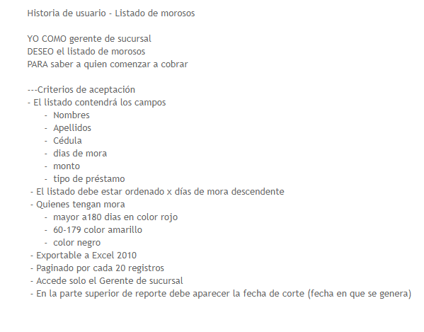

Slide 10
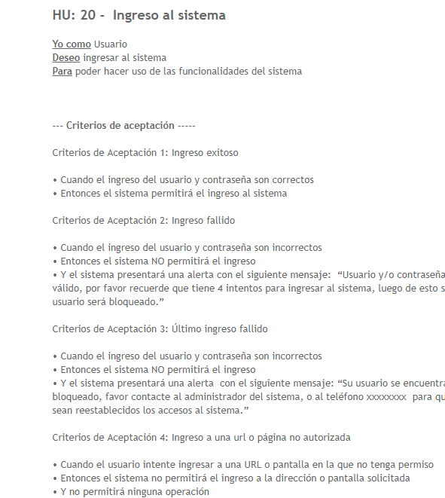

Slide 11
Pila del sprint
Descomposición de la pila del producto en tareas.
Responsable es el equipo.
Planificación del sprint.
Descomposición. Avance diario.
Solo el equipo puede modificarla.
Visible.

Slide 12
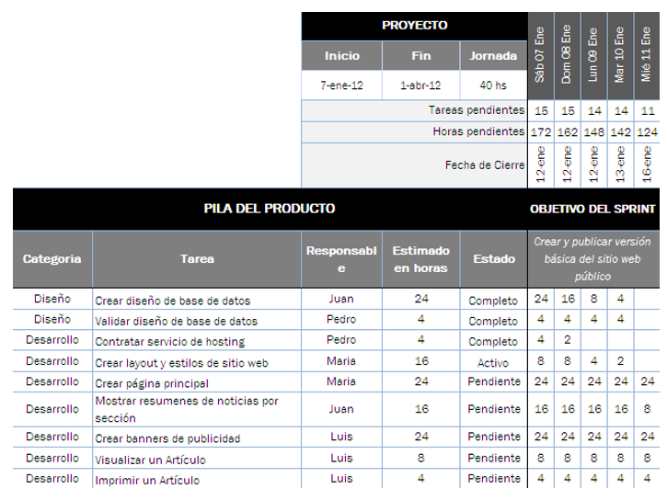

Slide 13
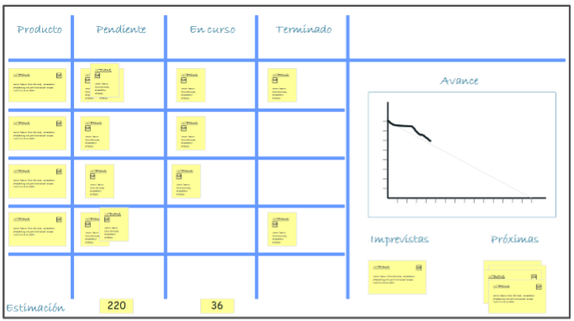

Slide 14
Incremento
Producto obtenido durante un sprint.
En condiciones de entregarse al cliente.
El primer sprint puede ser una excepción a tener algo operativo.

Slide 15
Eventos
Sprint.
Reunión de planificación del sprint.
Scrum diario.
Revisión del sprint.
Retrospectiva del sprint.

Slide 16
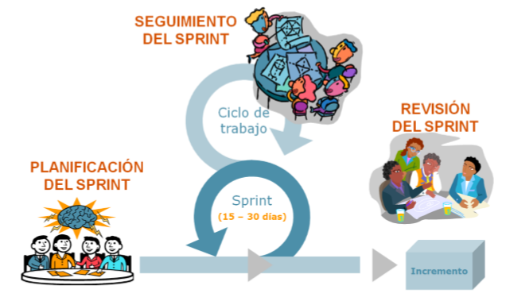

Slide 17
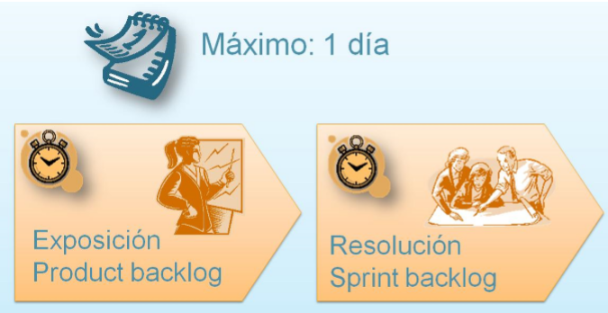
Planificación del sprint
Prioridades y necesidades del cliente.
Funcionalidad a incorporar en el sprint.
Scrum Master, propietario del producto y equipo.
Duración: 1 día
Respuestas: ¿Qué entregamos? Trabajo necesario.
Precondiciones:
  Recursos, pila del producto, conocimiento del negocio
Entradas:
  pila del producto, incrementos, rendimiento del equipo.
Resultados
  Pila del sprint, duración y objetivo

Slide 18
Funciones del Scrum Master:
  Realizar reunión
  Pila del producto
  Diálogo
  Acuerdo del incremento
  Descomposición del trabajo
  Determinación de:
    Implementación de la pila
    Objetivo
    Pila del sprint
    Duración sprint

Slide 19
Scrum diario
Reunión diaria de comunicación.
Muy breve
Sincroniza el trabajo del día
Entradas:
  Pila del sprint, gráfico burn-down, info de avance de cada miembro.
Resultados:
  Pila del sprint, gráfico burn-down actualizado.
  Necesidades e impedimentos.
¿qué hizo?, ¿qué va a hacer?, impedimentos.
Scrum Master resuelve impedimentos

Slide 20
Revisión del sprint
Al final del sprint.
<4hs para sprint largos.
Objetivos:
  Trayectoria de la visión.
  Funcionalidades hechas.
Precondiciones:
  Sprint terminado
  Asiste todo el equipo, Scrum Master y propietario del producto.
Es informativa, no se toman decisiones ni se hacen críticas.

Slide 21
Retrospectiva
Luego del incremento y antes de la planificación.
Identificar fortalezas y debilidades.
Como lo estamos haciendo.

Slide 22
Roles
Comprometidos
  Propietario del producto
  Equipo de desarrollo
Implicados
  Marketing
  Ventas
  Dirección, etc.

Slide 23
Propietario del producto
Valor del producto.
Única persona.
Debe:
  Conocer el entorno del negocio
  Visión del producto
  Atribuciones y conocimientos del plan
  Retroinformación del entorno del negocio

Slide 24
Equipo de desarrollo
Realizan el incremento.
Entre 3 y 8, no se incluye al propietario ni al Scrum Master.
Multifuncional.
Tiene espíritu de colaboración.
Autoorganizada
Todos participan en las decisiones
Todos conocen Scrum

Slide 25
Scrum Master
Responsable del cumplimiento de las reglas.
Asesora al propietario del producto y al equipo.
Moderación de las reuniones.
Mejora de las prácticas de Scrum.

Slide 26
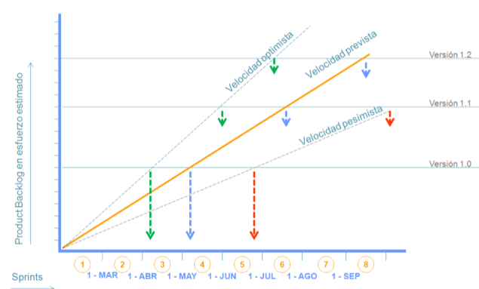
Herramientas – Gráfico Burn-Up

Slide 27
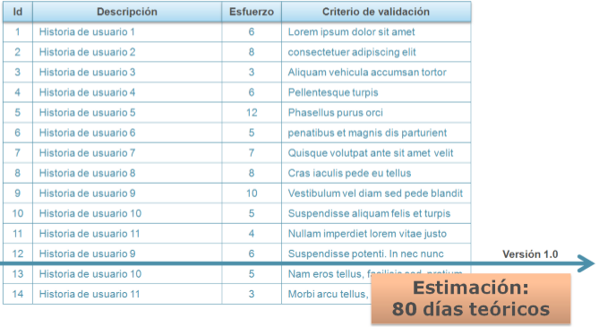
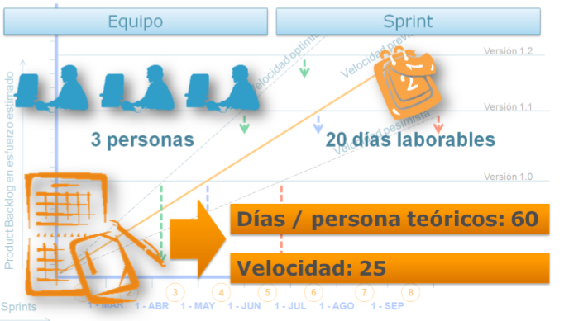
Para el propietario del producto
Versiones previstas
Funcionalidad de cada una.
Avance real

Slide 28
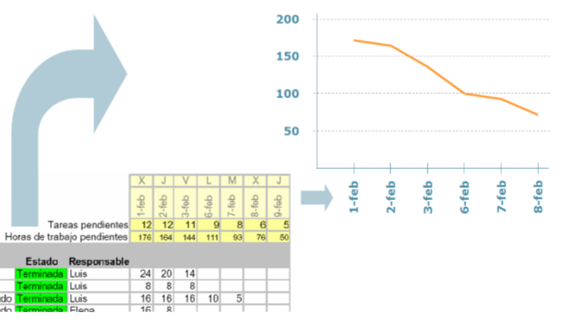
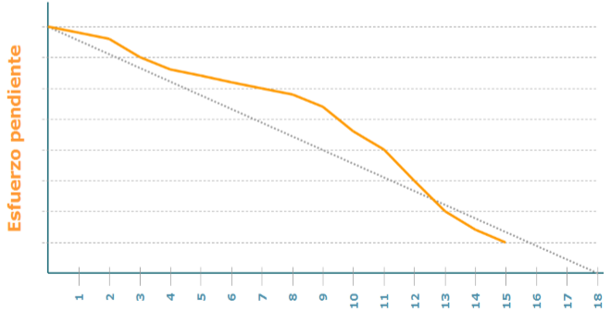
Herramientas – Gráfico Burn down

Slide 29
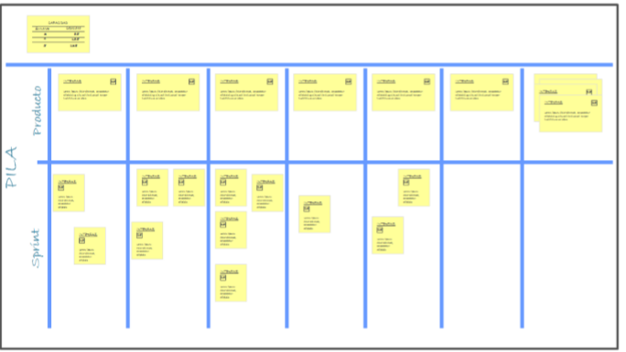
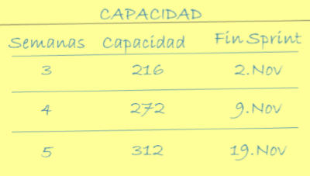
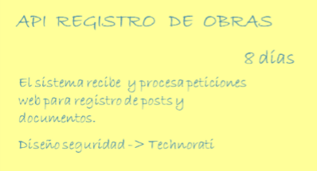
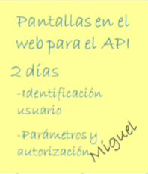
Herramientas - Pizarra de trabajo

Slide 30
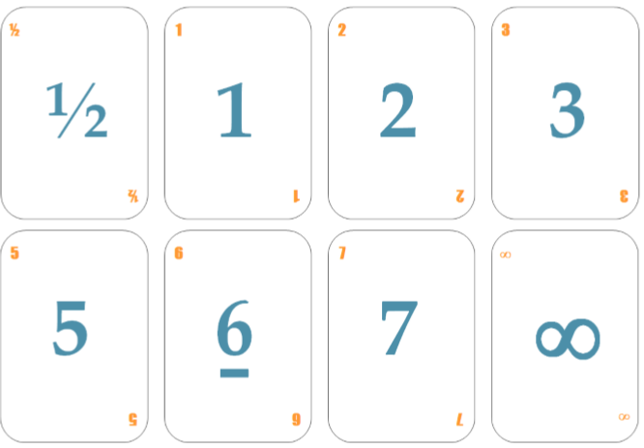
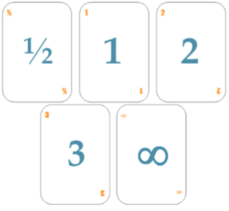
Estimación de póquer
Estimar x juicio experto.
8 cartas para estimar los días.
Para tareas entre ½ día y 10 días.
Recomendaciones:
  No definir tareas grandes.
  No definir tareas de menos de ½ día.
  Utilizar la misma unidad de medida.
Ej para estimar 5 días máximo:

Slide 31
Medición y estimación ágil

